Slide 1
PROTOCOLO DE ATENCIÓN INTEGRAL, SANITARIA Y JUDICIAL, A VÍCTIMAS DE AGRESIONES SEXUALES DE LA COMUNITAT VALENCIANA
2020
Palmira Muñoz Muñoz
Responsable de la Unidad de Igualdad de la Conselleria de Sanitat Universal i Salut Pública

Slide 2
Cristina Aghababyan | H. Gral. Valencia | Ginecóloga
Mª Dolores Aroca Cernabeu | H. Gral. Valencia | Médica Urgencias
Nuria Tornador Gaya | H. Gral. Castellón | Internista
Ester Tornador Gaya | H. Gral. Castellón | Pediatra
Ana Monzó | H. La Fe | Ginecóloga
Josefina Marcos Sanmartín | H. Gral. Alicante | Ginecóloga
José Antonio López Fernández | H. Gral. Alicante | Ginecólogo
Narcisa Pinilla | CS Albal | Enfermera
Ana Regueira Artero | H. Clínic Valencia | Enfermera
José Mª Marín | CSSR- Xirivella_Alacuas | Médico USSyR
Rosa González | CS Guardia Civil | Médica primaria
Carmen Ferrer Gómez | IML y CF Valencia | Jefa Secc. Policlínica
Mercedes Álvarez Seguí | IML y CF Valencia | Jefa Secc. Genética Forense y Criminalística
Ángels López Aleixos | IML y CF Valencia | Jefa Secc. Toxicología
Clara Vega Vega | IML y CF Alicante | Jefa Secc. Policlínica
Mario Ventura Alvarez | IML y CF Castellón | Director IML Castellón
Mª Angeles Merino | Subdelegación del Gobierno. Violencia Género | Unidad Violencia de Género sobre la Mujer
Estefanía Navarrete | Policia GAMA | Policia
Teresa Gisbert | Fiscalía
Socorro Zaragozá | Fiscalía
Pedro Viguer Soler | Tribunal Superior de Justicia | Juez Decano
Ana Isabel Blas | Jefa de Unidad Familia y Mujer-UFAM | Policia Judicial
Santos Buendía García | Guardia Civil | Comandante de la GC de Valencia
José Ángel Millán Rubio | Guardia Civil | Capitán GC
Vicente Martínez Guillem | Policia Nacional | Comisario Brigada de Policia Judicial
Antonia Corrales García | Servicio Asistencia Víctimas Delito. Coordina OAVD | Letrada
Mercedes Sánchez Guerrero | Centro Mujer de Valencia. Mujer 24 horas | Psicóloga
Amparo Chavez | Centro Mujer de Valencia. Mujer 24 horas | Psicóloga
Juán Carlos Vegas | Doctor Derecho Procesal | Profesor UV
Sonia Alcover Giménez | DGAS | Jefa de Programas de Enfermería
Vicenta Escriba | DGSP | Jefa de Sección
Palmira Muñoz Muñoz | Unidad Igualdad | Responsable de la Unidad de Igualdad
Grupo de trabajo
multidisciplinar
Notes:
Es necesaria una especial coordinación sanitaria. La medicina forense, junto con la judicatura, fiscalía y cuerpos de seguridad del estado, forman parte de la atención y ayuda que requiere esta situación. A su vez, es muy importante la coordinación, tanto con las Oficinas de Atención a la Víctima del Delito (OAVD), como con el servicio especializado en materia de violencia contra la mujer, que son los Centros Mujer 24 Horas (CM 24 Horas) para garantizar su atención integral.

Slide 3
Making of
Compartir la información y la experiencia que han volcado en el grupo de trabajo quienes, desde distintos ámbitos, sanitario, judicial, policial y especializado atienden a las víctimas.
Compartir la perspectiva y las prioridades de cada colectivo profesional y su lenguaje, para optimizar la respuesta.
Este trabajo ha permitido identificar los aspectos críticos de la atención y como optimizar en favor de la víctima todos los recursos de los que disponemos.
Adaptar los procedimientos a los diferentes ámbitos sanitarios, urgencias hospitalarias y atención primaria en función de la temporalidad de la agresión.
Que quienes atienden a las víctimas, desde todos los ámbitos, mejoren su competencia y capacidad de coordinación todos los recursos disponibles.
Reducir el impacto de las agresiones sobre todas las esferas vitales de las víctimas incluidas las que se puedan derivar de la propia atención: miedo, vergüenza, indefensión, incomprensión, trauma, etc.
compartir con la puesta en marcha del protocolo toda la información que genera su implementación para mejorar su eficacia.

Slide 4
Objetivo
Proporcionar recomendaciones para que el conjunto de profesionales que atiendan a una víctima de agresión sexual o abuso actúen de manera homogénea y coordinada:
Mediante una atención integral.
Que respete la intimidad en consideración a las circunstancias que rodean a la víctima prestando el apoyo necesario.
Facilitar la labor policial y judicial con el fin de recabar la mayor cantidad de pruebas antes de que estas se deterioren o desaparezcan. (instrucción 1/2019) (mención especial a la sumisión química)
Incorporar en el procedimiento de personación y derivación a los Centros Mujer 24h. y a las OAVD
Se trata de optimizar todos los recursos disponibles.

Slide 5
Ámbito de aplicación
Todos los servicios sanitarios de atención primaria y atención especializada.
Centro de Información y Coordinación de Urgencias (CICU) de la Comunitat Valenciana. (Traslado de la víctima desde AP)
El ámbito judicial competente:
IMLyF, profesionales de la medicina forense.
Las FFCCSS (Fuerzas y Cuerpos de Seguridad).
Las OAVD.(oficinas de Atención a la Víctima del delito)
Los Centros Mujer 24 Horas.

Slide 6
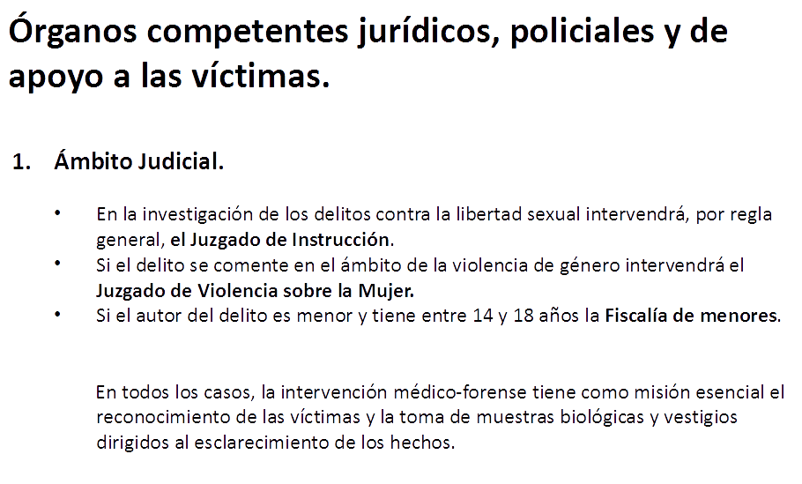

Slide 7
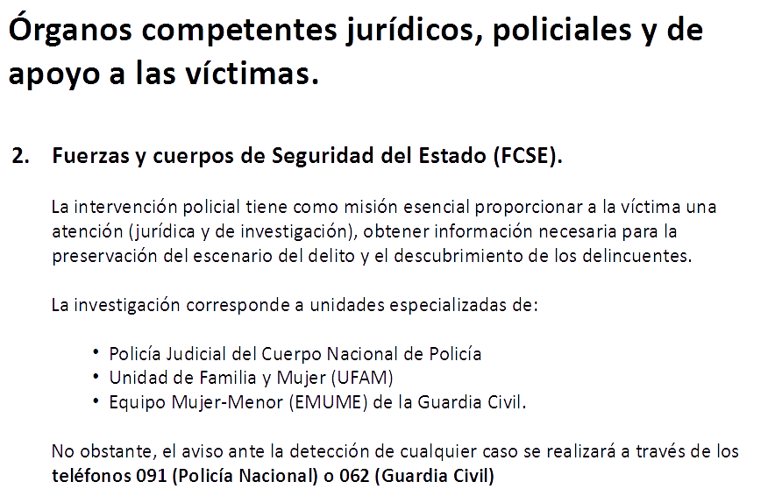

Slide 8
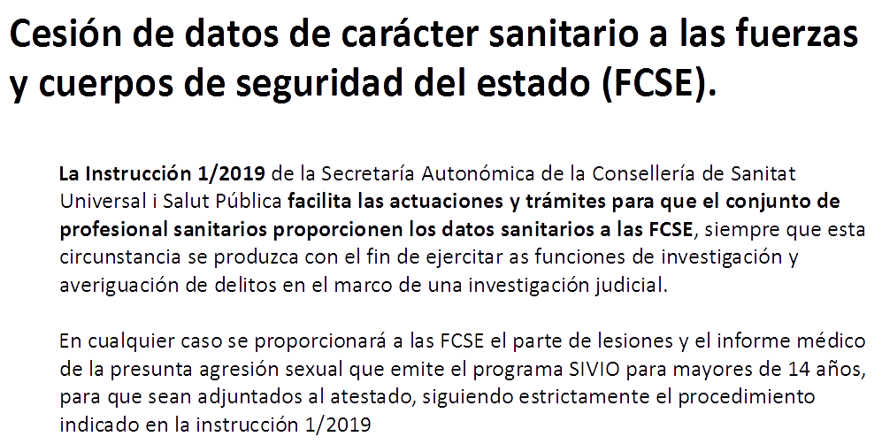

Slide 9
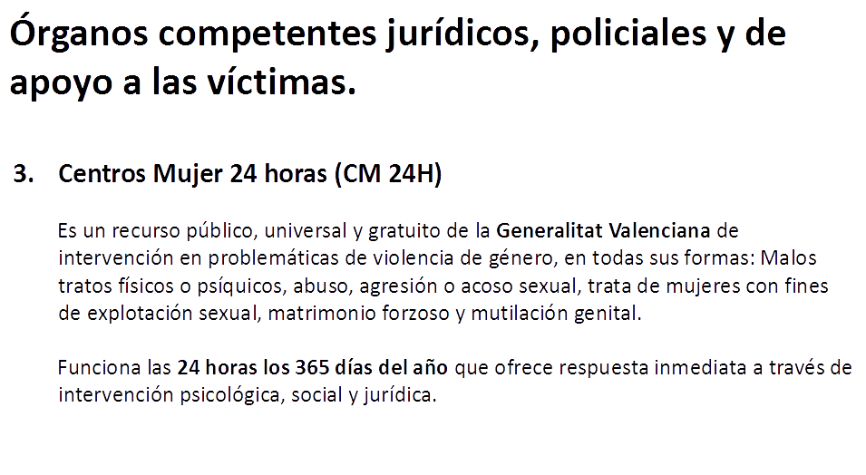

Slide 10
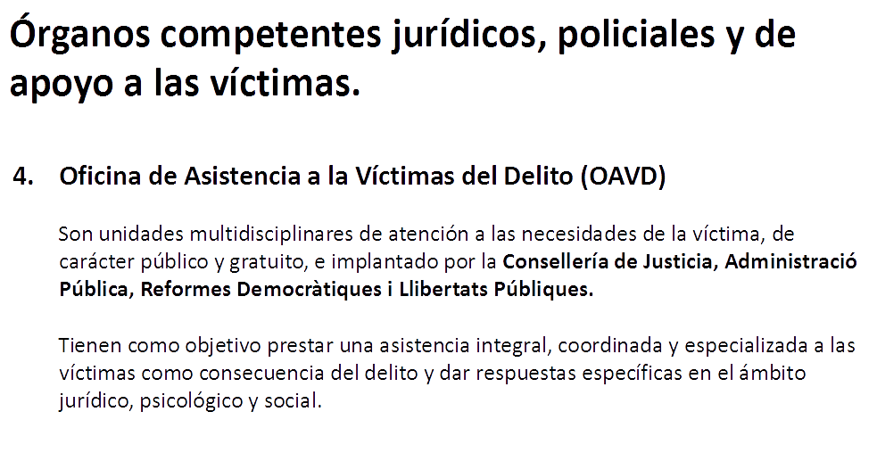

Slide 11
Procedimiento de atención a víctimas de agresiones sexuales en centros sanitarios

Slide 12
APARTADOS DE LA ATENCIÓN A LA VÍCTIMA
Aspectos generales de la atención a las víctimas
Asistencia sanitaria hospitalaria
Asistencia sanitaria extrahospitalaria (trasporte de la víctima a urgencias hospitalarias 112 en agresiones recientes)
Atención a menores
Procedimiento para denunciar una agresión sexual/abuso

Slide 13
1. Aspectos generales de la atención a las víctimas
En cada centro sanitario (hospitalario o extrahospitalario) deberá definirse el circuito .
La asistencia se realizará por parte de profesionales sanitarios que sean estrictamente indispensables.
Se informará a la víctima o a sus representantes legales en caso de menores o personas tuteladas, que se va a dar aviso al juzgado/juez o jueza de guardia y al personal médico forense.
La anamnesis y exploración solo se realizarán en presencia del personal médico forense.
Antes de cualquier intervención se solicitará el Consentimiento Informado.
Se comunicará al juzgado/juez/a de guardia y se solicitará la presencia del personal médico forense.
Las FFCCSSEE se personarán en los centros asistenciales, siempre que sean requeridas. (Sí la agresión se produce en el centro, siempre presencia de FFCCSSEE)
Se informará a la víctima de los servicios especializados Oficina de Asistencia a la Víctima del Delito (OAVD) y Centros Mujer 24 horas.
En el caso de que la víctima sea una mujer mayor de 14 años, se ofrecerá la personación de una psicóloga del Centro Mujer 24 horas.
Finalizada la asistencia sanitaria, el personal médico realizará siempre el parte de lesiones.
En mayores de 14 años -hombre o mujer- se utilizará el Informe médico de presunta agresión sexual a través de la aplicación SIVIO.
Se entregará una copia a solicitud de las FFCCSSEE. (Instrucción 1/2019)
En menores de 18 años (niños o niñas), se cumplimentará también la Hoja de Notificación para la Atención Sociosanitaria Infantil y la Protección de Menores.
Se informará a la víctima de su derecho a la cancelación de los datos referentes al episodio en la historia clínica, según la normativa vigente.

Slide 14
2. Asistencia sanitaria hospitalaria (servicio de urgencias)
Triaje
P. Adultas
Mujeres
Hombres
<15 años
Pediatría
- Atención rápida y segura.
- Espacio tranquilo: confidencialidad y seguridad.
- Recomendable atención en los primeros 30 minutos.
- Espacio independiente.
- Acompañada de la persona que desee.
Ginecología
Urgencias, Urología,
C. General
A. Digestivo
Admisión
Notes:
La coordinación de la asistencia sanitaria será responsabilidad de la persona que ejerza las funciones de Jefatura de Guardia o cualquier otra que se designe. Si él o la especialista correspondiente no se encuentra de presencia física en el hospital (guardias localizadas), la Jefatura de Guardia será responsable de realizar la valoración médica inicial, avisar al especialista y activar el Protocolo de Agresión Sexual

Slide 15
ASISTENCIA HOSPITALARIA (Urgencias)
Toma de muestras sospecha de sumisión química
Admisión
2-8ºC
Triaje
No
¿Menos de 15 años?
Sí
Sí
¿Mujer?
No
Toma de muestras clínicas
Ginecología
Urgencias médicas
(urología, cirugía general)
Pediatría
Estudio de ITS | Tipo de agresión
 | Penetración vaginal | Frotis vaginal (trichomonas) Frotis endocervical (chlamydia, gonococo)
 | Penetración anal | Frotis anal (Chalmydia, gonococo)
 | Acceso bucal | Frotis bucal-faringeo (Chalmydia, gonococo)
Serología | Sangre | Hepatitis A, B y C, VIH, lúes
Test de embarazo | Orina o sangre | B-hCG
Asistencia médica inicial preferente
Primer contacto con la víctima para obtener información inicial acerca de:
Tipo de agresión sexual
Tiempo transcurrido
Sospecha de intoxicación o uso de sustancias “facilitadoras de asalto sexual” o “drogas de sumisión química”. Comunicar urgente al medicina forense
¿Tiempo transcurrido?
RECIENTE (hasta 7 días)
NO RECIENTE (más de 7 días)
Comunicar al Juzgado/Juez de Guardia y solicitar asistencia Médica Forense
Exploración conjunta con Medicina Forense (Protocolo Forense)
Si no procede actuación Médico Forense de guardia. Exploración clínica
Comunicar, si se considera, al Juzgado/Juez de Guardia.
-Si no va acompañada por las FCSE, avisar
-Informar a la víctima CM 24h. OAVD
-Si no va acompañada por las FCSE, avisar
-Informar a la víctima CM 24h. OAVD
Toma de muestras clínicas, tratamiento
Informe médico (SIVIO) o Parte de lesiones
Seguimiento

Slide 16
2. Asistencia sanitaria hospitalaria (según tiempo transcurrido)
Hasta 7 días después de la agresión/abuso.
Anamnesis y exploración conjunta
No deberá lavarse ni cambiarse de ropa antes de la exploración
La toma de muestras por personal médico forense tiene máxima prioridad
Atención a la presencia de sustancias químicas (sumisión química)
Toma de muestras biológicas (sangre y orina)
Garantizar la cadena de custodia de las muestras forenses (finalidad judicial)
Más de 7 días después de la agresión/abuso.
No se activará la actuación médico-forense urgente (salvo excepciones como que la víctima haya sido retenida y no se haya lavado)
Exploración clínica y toma de muestras sanitarias
Tratamiento y seguimiento en ATP/ CSSR.

Slide 17
2. Asistencia sanitaria hospitalaria (Exploración clínica conjunta)
Anamnesis y Exploración general conjunta, p. sanitario y forense
Exploración genital, anal, perineal
Toma de muestras (muestras forenses y clínicas)
Tratamiento:
Profilaxis ITS
Hepatitis B
VIH
Profilaxis antitetánica
Profilaxis del embarazo
Profilaxis VHP
Seguimiento sanitario:
Centro de salud
Consultas externas hospitalarias (ginecología
CSSR (medicina y sexología)
Otros: pediatría, Unidad Salud Mental, Trabajo social.

Slide 18
3. Asistencia sanitaria extrahospitalaria (según tiempo transcurrido)
Hasta 7 días después de la agresión/abuso.
Actuación sanitaria riesgo vital, reducirla a lo imprescindible.
Toma de muestras en caso de sospecha de sumisión química. (llamar a forense ya que la víctima será llevada al hospital con CICU) ver anexo 3 documento de cadena de custodia.
No retirar ropa o cualquier efecto de la víctima.
Aviso a CICU:(centro de información y coordinación de urgencias) para derivación urgente al hospital.
Aviso desde atención primaria.
Llamada a FFCCSSEE
Aviso de la víctima o su entorno.
Más de 7 días después de la agresión/abuso.
Exploración y valoración de la víctima.
Seguimiento sanitario.
Apoyo psicológico o psicosexual.

Slide 19
ALGORITMO ASISTENCIA SANITARIA EXTRAHOSPITALARIA URGENTE
ASISTENCIA MÉDICA INICIAL
Anamnesis
Tipo agresión
< 7 días
> 7 días
Llamada de víctima
(112 activa FCSE)
Derivación Hospitalaria Urgente
(Garantizar conservación y custodia de ropa y efectos)
Si Procede
Exploración clínica
Llamada desde AP
(CICU activa FCSE)
Informar de
CM 24h y OAVD
Avisar a FCSE
Algoritmo Asistencia Hospitalaria
-Informe médico (SIVIO) o Parte de lesiones
-Toma de muestras
-Tratamiento
-Derivación a especialista
CICU: Centro de Información y Coordinación de Urgencias| FCSE: Fuerzas y Cuerpos de Seguridad | CM24h: Centro Mujer 24 horas | OAVD: Oficina de Atención de Víctimas del Delito.

Slide 20
4. Atención a menores
En todas las situaciones:
Comunicación con el Juzgado/Juez a través de las FFCCSSEE.
Comunicación servicios competentes en la materia a través de la Hoja de notificación para la atención sociosanitaria infantil y la protección de menores.
El Ministerio Fiscal puede formular querella o denuncia de oficio en casos de personas desvalidas o con capacidad dismunuida.
Si tiene entre 16-18 años:
Tiene derecho a la autodeterminación sexual. Asistencia sanitaria a solas o acompañada con su permiso.
Si es menor de 16 años: Se obtendrá la mínima información sobre los hechos para evitar influencias. Preguntar si desea estar acompañada.
En menores de 3 años:
No se recomienda realizar entrevista.
Importancia de la Prueba Preconstituida.
Atención especial a personas con capacidades disminuidas (físicas o psíquicas).

Slide 21
5. Procedimiento para denunciar una agresión sexual/abuso
Víctima que acude acompañada por las FFCCSS al centro sanitario con intención de denunciar.
Una vez terminada la asistencia médica, acompañarán a la víctima para formalizar la denuncia.
Víctima que acude al centro sanitario no acompañada por las FFCCSS.
Se comunicará el hecho a las FFCCSSEE y en función del tiempo transcurrido desde la agresión se requerirá su presencia en el centro sanitario.
Víctima que manifiesta su deseo de no formular denuncia en ese momento.
Comunicar siempre el hecho al Juzgado/Juez de Guardia y a las FFCCSSEE a fin de que puedan iniciar el procedimiento judicial.
Aún con su negativa actual, hay que informar a la víctima que podría ser conveniente la toma de muestras biológicas ya que, de no hacerlo y en caso de cambiar de opinión en un futuro, no sería posible ninguna acción objetiva.
En todo caso, la falta de consentimiento debe hacerse constar tanto en la historia clínica como en el parte de lesiones.
Las FFCCSSEE, deben informar a la víctima de las consecuencias de su decisión, partiendo siempre de que es una opción personal amparada por la ley.

Slide 22
Seguimiento y evaluación del protocolo
Se constituirá una Comisión de Seguimiento que se reunirá periódicamente.

Slide 23
Anexo 1. Direcciones y teléfonos de contacto.
Anexo 2. Exploración médica forense.
Anexo 3. Recogida de muestras en el centro sanitario ente la sospecha de drogas facilitadoras del asalto sexual.
Anexo 3 bis. Formulario de la cadena de custodia de remisión de muestras.
Anexo 4. Material para recogida de muestras periciales.
Anexo 5. Obtención de muestras clínicas.
Anexo 6. Códigos CIE 10.
Anexo 7. Informe médico de presunta agresión sexual/Parte de lesiones.
Anexo 8. Cesión de datos de carácter sanitario a las FFCCSSEE.
Anexo 8 bis. Instrucción 01/2019 de la CSUSP.
Anexo 9. Siglas y Acrónimos.
Anexo 10. Índice de tablas.

Slide 24
Conclusiones
La importancia de conocer de antemano el protocolo.
El desarrollo del protocolo va a permitir caracterizar y de ese modo prever situaciones que no se hubieran contemplado.
Mejorar la atención.

Slide 25
Enlace
http://www.san.gva.es/documents/7260336/7286608/Protocolo+de+Atenci%C3%B3n+integral+v%C3%ADctimas+de+agresiones+sexuales+2019.pdf

